Slide 1
3장. 템플릿 - HTML

Slide 2
템플릿으로 질문 목록 페이지 만들기
템플릿(templates) 환경 설정
templates 디렉터리를 루트 디렉터리 바로 밑에 만든다.
templates 폴더 아래 poll 폴더 만들기
템플릿 디렉터리 위치를 config/settings.py에 등록하기
(myvenv) C:\mypyweb\polls>mkdir templates
(myvenv) C:\mypyweb\polls\templates>mkdir poll
TEMPLATES = [
…...
‘DIRS’: [BASE_DIR / ‘templates’],
]

Slide 3
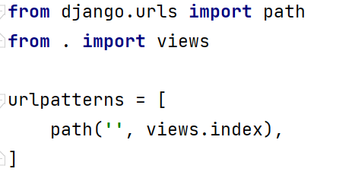
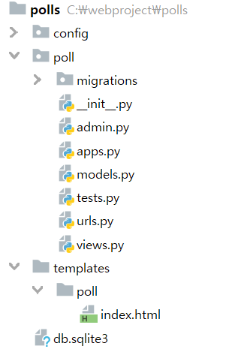
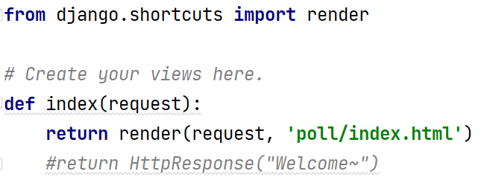
index 페이지 만들기
1. index url 경로 - poll/urls.py
2. index 제어 함수 정의 - poll/views.py

Slide 4
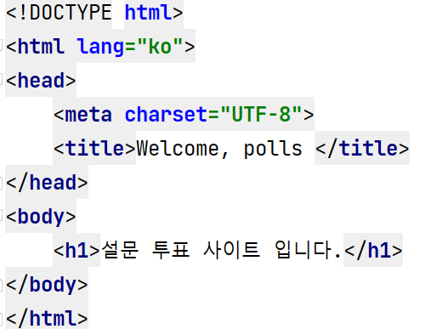

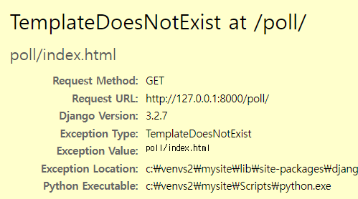
템플릿으로 질문 목록 페이지 만들기
2. index.html 만들기 - templates/poll/index.html
에러 해결 – config/setting.py
‘DIRS’: [BASE_DIR / ‘templates’],

Slide 5
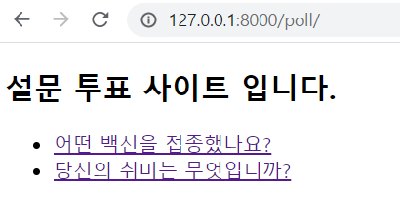
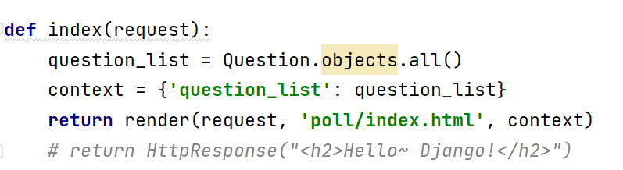
템플릿으로 질문 목록 페이지 만들기
index.html 만들기- templates/poll/index.html

Slide 6
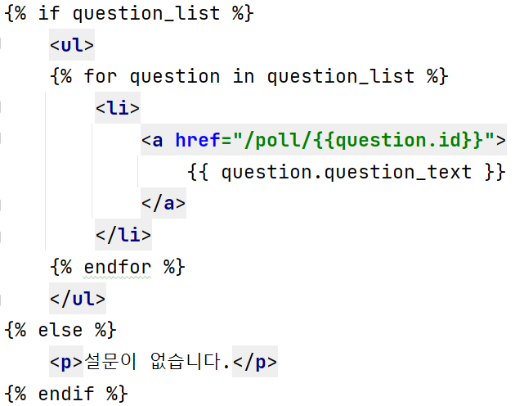
템플릿으로 질문 목록 페이지 만들기
index.html 만들기- templates/poll/index.html

Slide 7
템플릿으로 질문 목록 페이지 만들기
템플릿(template) 태그
파이썬을 웹에 적용한 언어로 {% %} 블록을 사용한다.
템플릿 태그 | 설 명
{% if item_list %} .. 내용 .. {% endif %} | item_list가 있다면(조건문)
{% for item in item_list %} .. 내용 .. {% endfor %} | item_list를 반복하며 순차적으로 item에 대입(반복문)
{{ id }} | id 출력(출력문)
{{ forloop.counter0 }} {{ forloop.counter }} | for 반복문의 인덱스로 0부터 시작 0, 1 , 2, 3 …

Slide 8
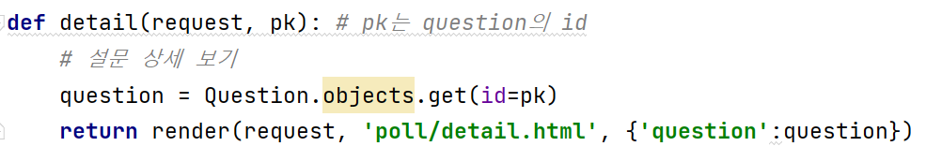
질문 상세 페이지 만들기
설문 상세 페이지
detail 페이지 URL 매핑하기 – poll/urls.py
detail() 구현 – poll/views.py
urlpatterns = [
path(‘’, views.index),
path(‘<int:pk>/’, views.detail), # 127.0.0.1:8000/poll/1
]

Slide 9
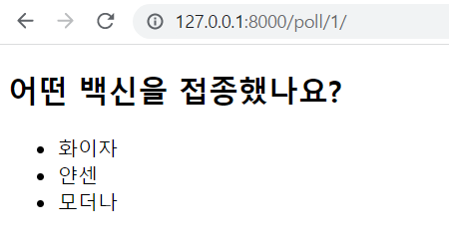
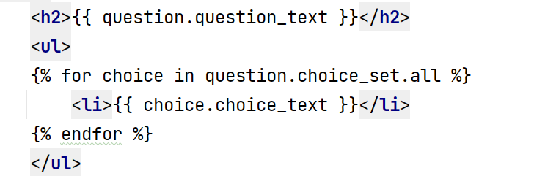
설문 상세 페이지 만들기
설문 상세 페이지
3. poll/detail.html 작성

Slide 10
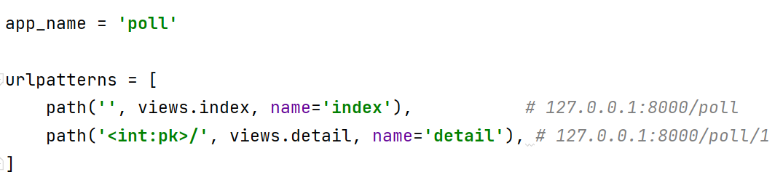
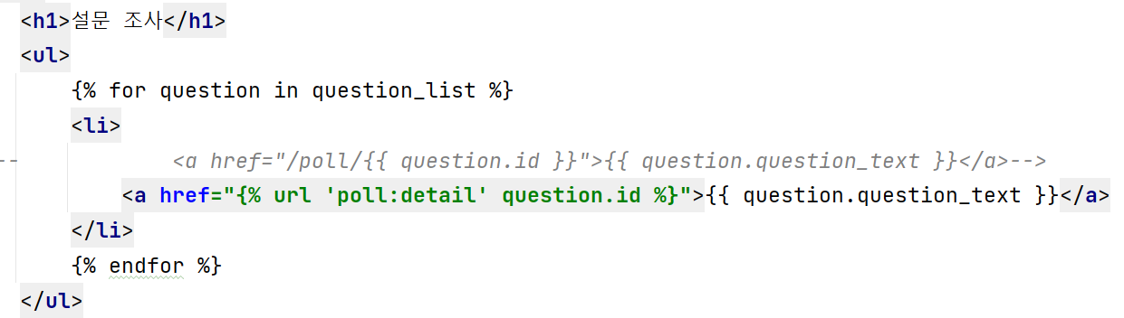
URL 네임 스페이스
URL 별칭 사용하기 > 네임 스페이스
poll/index.html

Slide 11
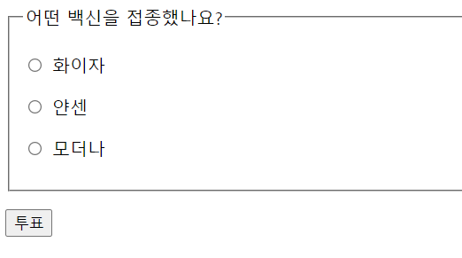
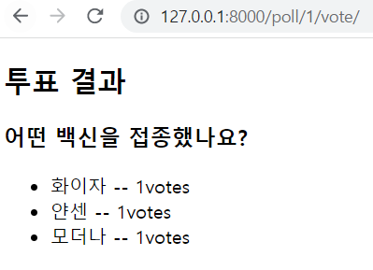
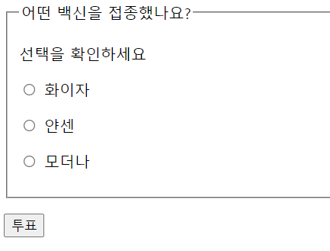
설문 투표하기
선택하지 않은 경우 에러처리

Slide 12
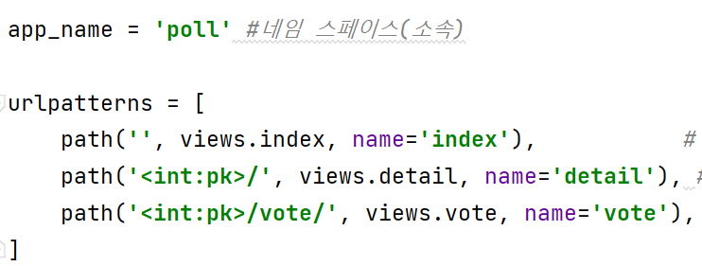
설문 투표하기
투표하기
1. vote URL 매핑 추가하기 – poll/urls.py

Slide 13
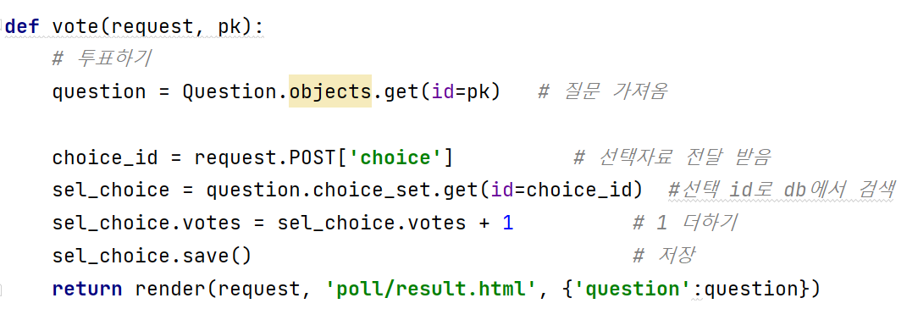
설문 투표하기
vote 함수 정의 – poll/views.py

Slide 14
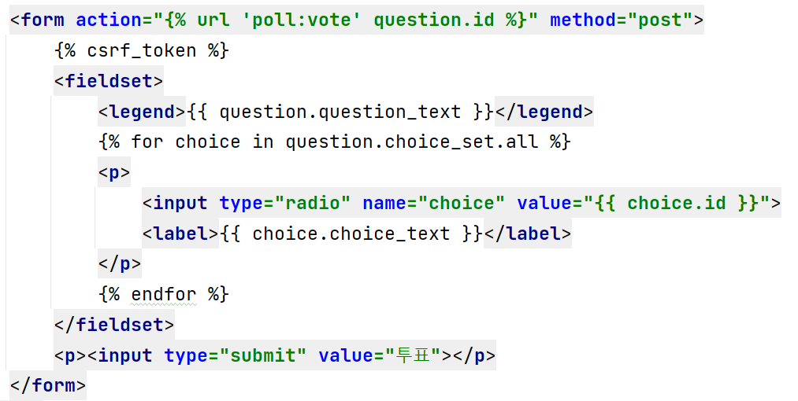
설문 투표하기
3. 투표 양식 만들기 – poll/detail.html

Slide 15
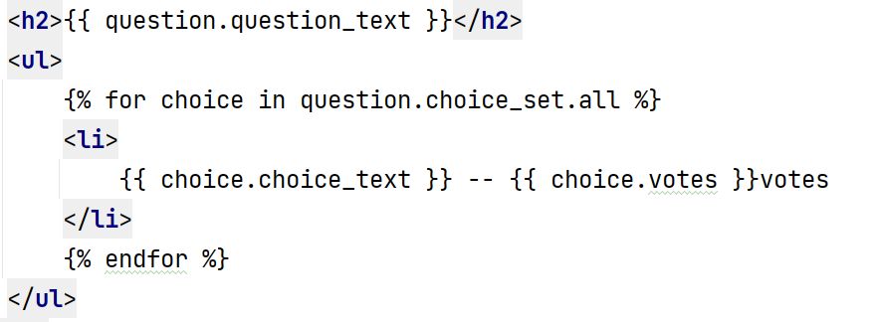
설문 투표하기
4. 투표 결과 페이지 – poll/results.html

Slide 16
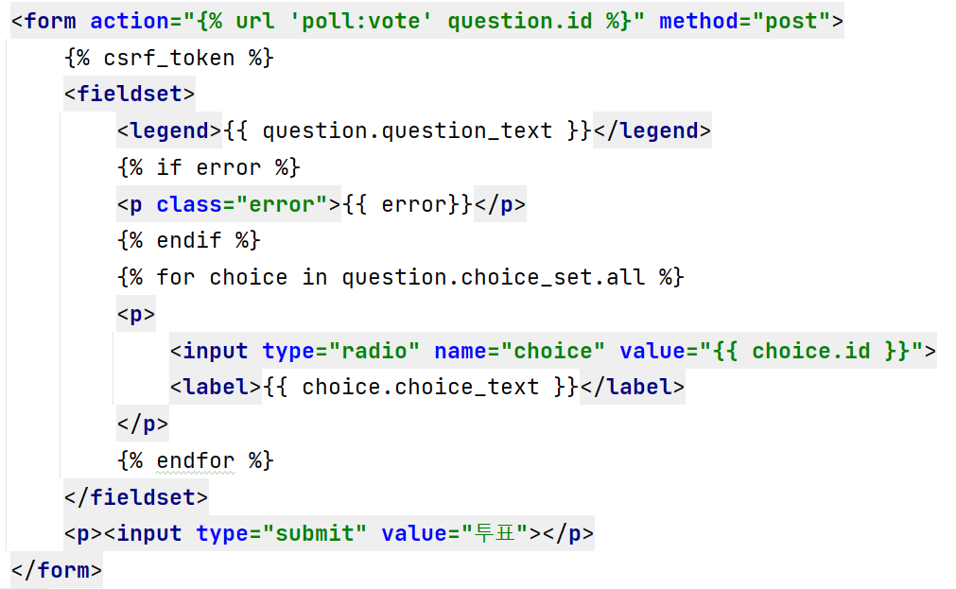
설문 투표하기
5. 에러 처리하기 – poll/detail.html

Slide 17
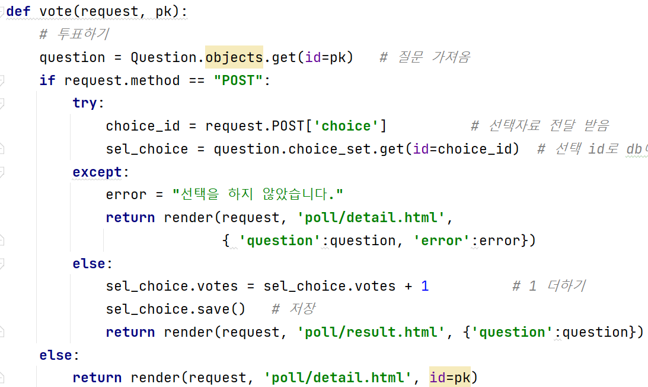
설문 투표하기
5. 에러 처리하기 – poll/views.py

Slide 18
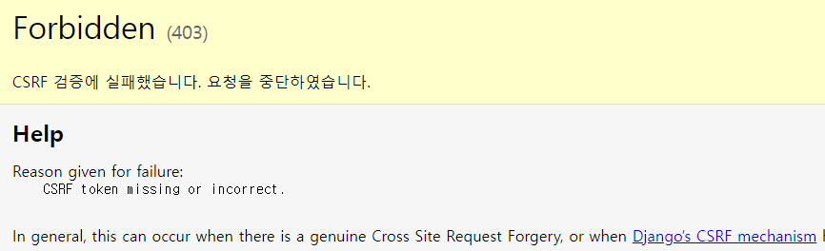
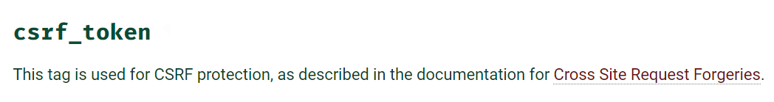
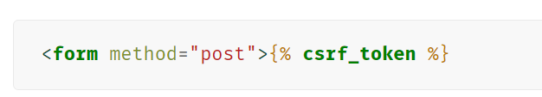
설문 투표하기
csrf_token 이 없는 경우 에러 발생
csrf_token 템플릿 태그 사용하기

Slide 19
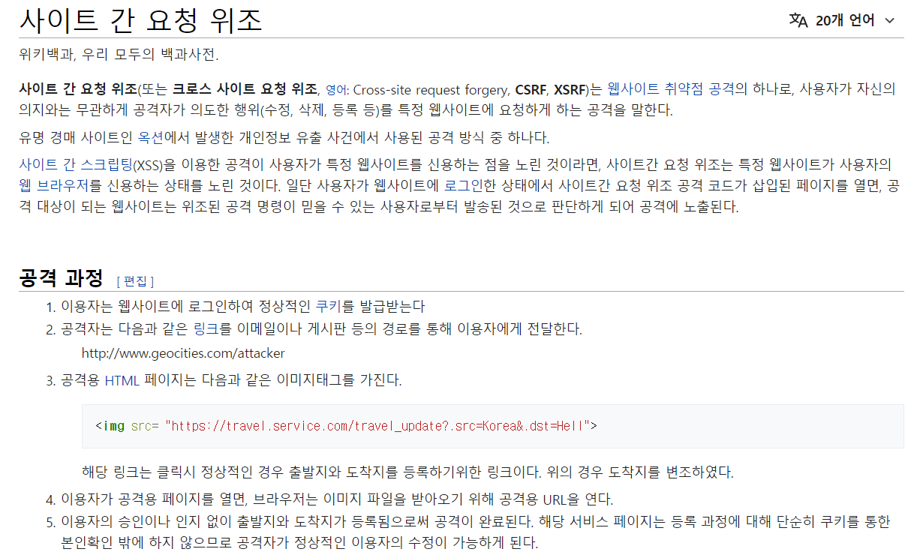
CSRF(cross-site request forgery)
csrf

Slide 20
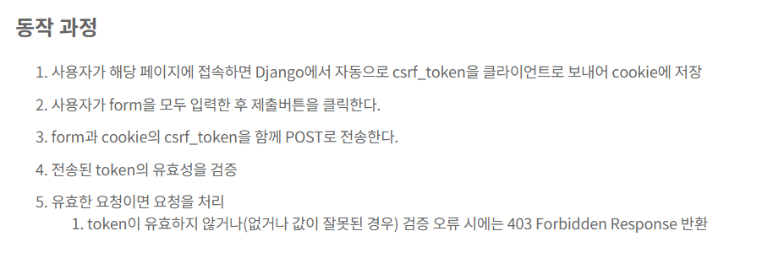
csrf_token
csrf_token
django는 csrf 공격에 대한 방어로 csrf_token을 발급 체크한다.

Slide 21
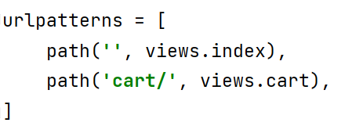
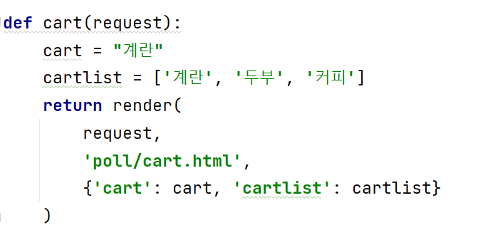
데이터 처리 실습
1. cart url 경로 생성 - poll/urls.py
2. cart 함수 생성 - poll/views.py

Slide 22
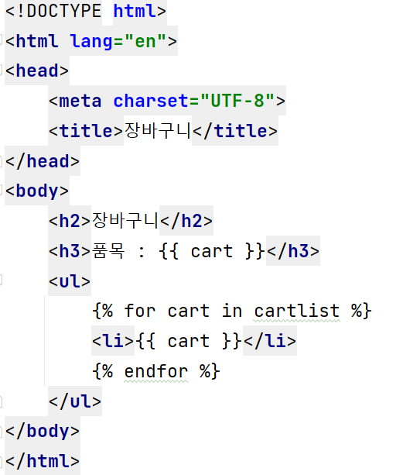
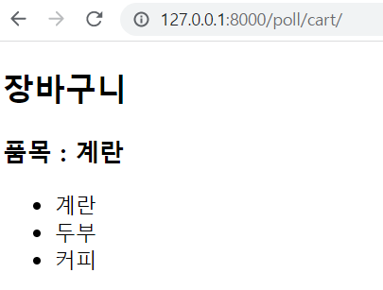
데이터 처리하기
3. cart.html 생성 – templates/poll/urls.py

